Slide 1
Bedre klima
Et idéudviklingsværksted

Slide 2
Vores fokus i dag
Synes I, at vi i klimaets navn skal lægge vores liv om?
Skal vi fx lære at tænke genbrug som førstevalg, når vi vil ud og købe?
Og hvad kan der gøres, bl.a. fra EU-politisk side, for at skabe et mere klimavenligt samfund?

Slide 3
Parisaftalen
2015: verdens lande bliver enige om at holde temperaturstigningen til 1,5 grader – og allerhøjest to grader

Slide 4
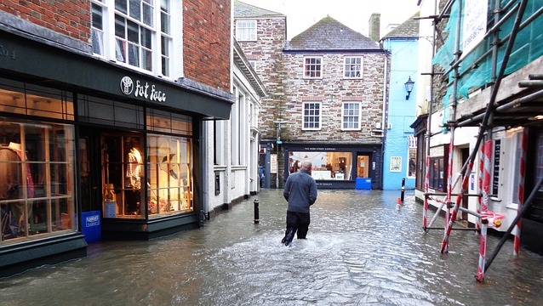
2 grader = tipping point

Slide 5
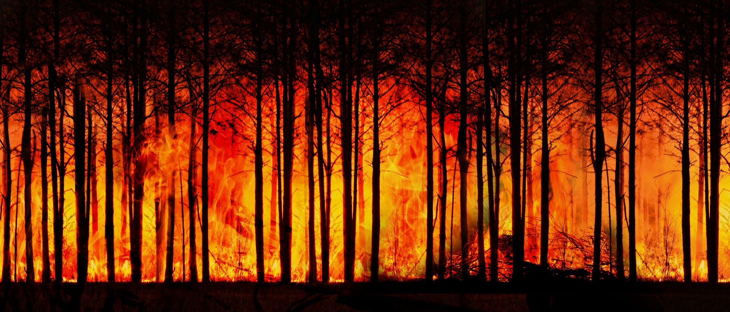
FN´s klimaraport 2021
Den globale opvarmning vil overstige 1,5 grader inden for de næste 8 år
Og overstige 2 grader inden for de næste 30 år
MEDMINDRE: der sker kæmpe reduktioner af drivhusgasser.

Slide 6
EU har besluttet
At vi skal være co2 neutrale i 2050
De næste otte år går 30 pct af EU´s budget til grøn omstilling

Slide 7
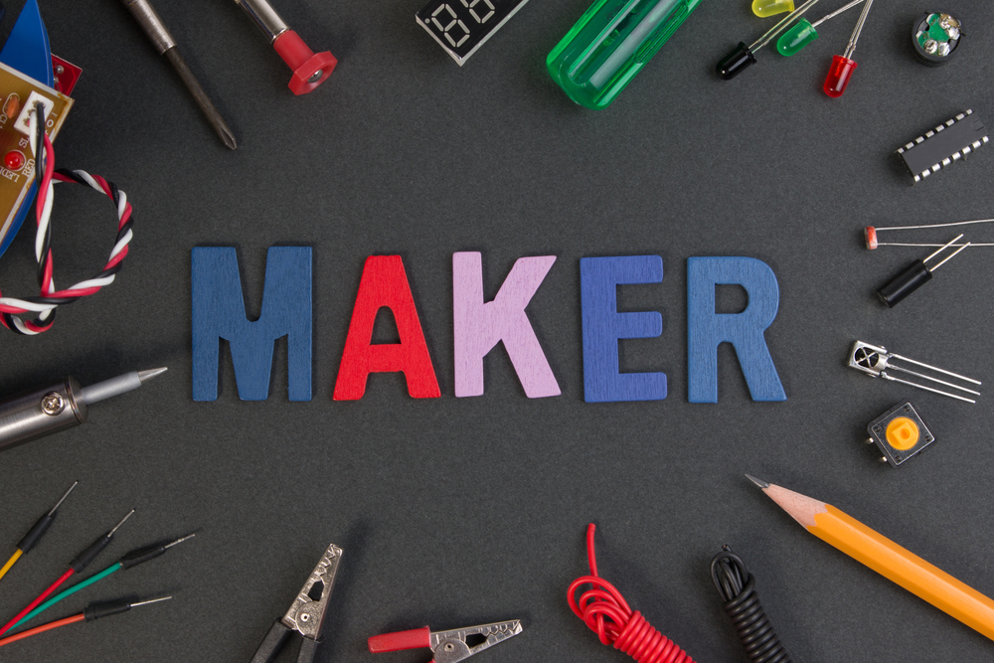
Økonomisk støtte til projekter som ændrer vores adfærd

Slide 12
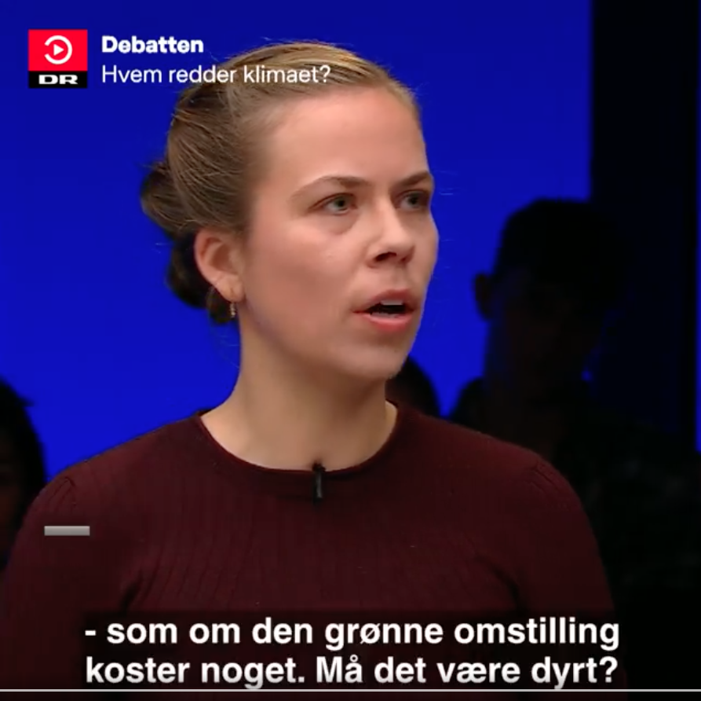
https://www.facebook.com/watch/?v=1093224547882057&ref=sharing

Slide 14
Summerunde (2 minutter): Er vi nødt til at droppe ideen om økonomisk vækst og lave drastiske forandringer i vores måde at leve på?

Slide 15
Er vi nødt til at droppe ideen om økonomisk vækst og lave drastiske forandringer i vores måde at leve på?
Hvis ja – rejs dig op
Hvis nej – bliv siddende

Slide 16
Hvad kan vi gøre her og nu?
Mindske tøjproduktion – øge genbrug
Flyve mindre –tænke rejse på nye måder
Mindske madspild og kødforbrug
Reducere dataforbrug- Streame mindre

Slide 17
Emne 1: Vores tøjforbrug

Slide 18
Tøj- og stofproduktion er den fjerdestørste miljøbelastning i Europa Tøjindustrien står for 10 pct af co2-udledningen på verdensplan

Slide 20
Butikkerne skal betale moms af tøjet, hvis de forærer det væk

Slide 21
677 tons usolgt tøj brændes af i Danmark hvert år
= 2,7 millioner
t-shirts

Slide 22
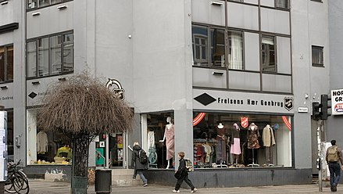
46 pct af danskerne afleverer næsten altid deres tøj til genbrug 45 pct gør det indimellem

Slide 23
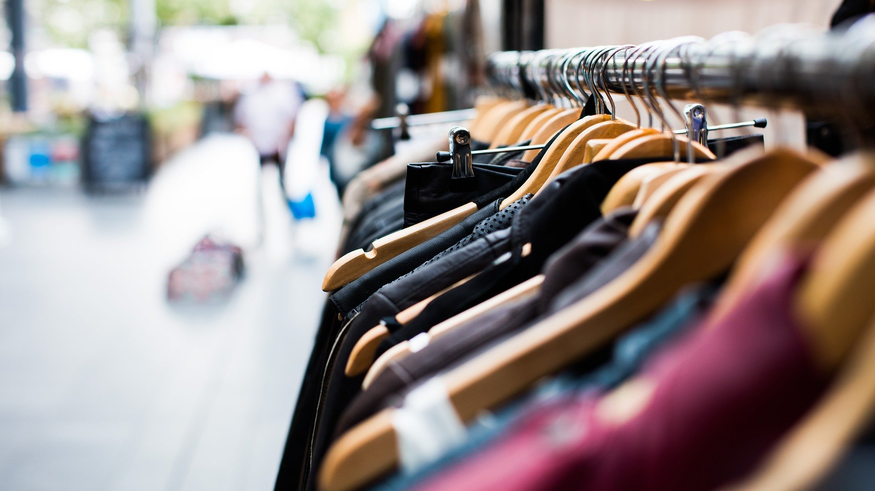
Men kun 14 pct køber næsten altid genbrug

Slide 24
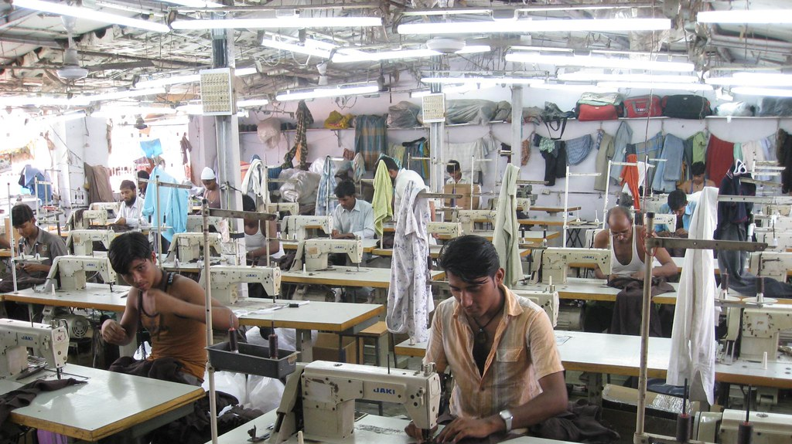
Nyproduceret tøj er vores førsteprioritet, selvom det forurener mere og er dyrere

Slide 25
Køber du mest genbrug eller nyt?
Hvis genbrug – rejs dig op
Hvis nyt – bliv siddende

Slide 26
Summerunde (2 minutter): Hvad skal der til for, at du køber mere af dit tøj som genbrug?

Slide 27
Tid til ideer
Opfind projekter, der kan få folk til at købe mindre nyt og mere genbrug.

Slide 28
Tid til ideer
Hvilken lovgivning kan EU lave, som kan mindske tøjproduktionen? Og fremme genbrug?

Slide 29
Emne 2
Streaming

Slide 30
Internettet
Udleder mere co2 end den kommercielle flytrafik
I 2030 vil 17 procent af den samlede elektricitet i Danmark gå til datacentre (der lagrer og sender data)
Kilde: Energistyrelsen
Videoindhold udgør mere end 80 procent af de globale datastrømme
Kilde: The Shift Project

Slide 31
1 times streaming = 2,5 km bilkørsel
Fire personer, der streamer på hver deres skærm i to timer, ”kører” tilsammen 20 km i bil.

Slide 32
Har du et ønske om at bruge mindre tid på skærmen?
Hvis ja – rejs dig op
Hvis nej – bliv siddende

Slide 33
Danske børn og unge er meget mindre sammen irl end tidligere
De bruger i stedet tiden foran skærmen
Børn og unge er blevet mere ensomme og i dårligere form.
Kilde: VIVE og DR

Slide 34
Summerunde (2 minutter): Tror I, det er realistisk at skabe en adfærdsændring, så vi er mindre på vores skærme?

Slide 35
Tid til ideer
Opfind projekter, der kan få os til at streame mindre. Hvad kan vi fx skabe af alternativer til at streame?

Slide 36
Tid til ideer
Skal EU have som mål, at streamingforbruget nedsættes? Hvis ja, hvilken ny lovgivning kan EU lave, som nedsætter streamingforbruget?

